Slide 1
Riset
Pelari

Slide 2
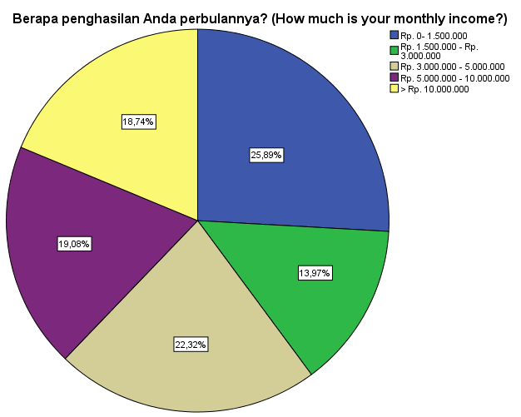
Penghasilan Perbulan
Penghasilan Bulanan Responden
Hasil riset dari 587 jumlah total responden :
25,89% memiliki income Rp. 0 - 1.5jt
13,97% memiliki income Rp. 1,5jt – 3jt
22,32% memiliki income Rp. 3jt – 5jt
19,08% memiliki income Rp. 5jt – 10jt
18,74% memiliki income lebih dari 10 juta

Slide 3
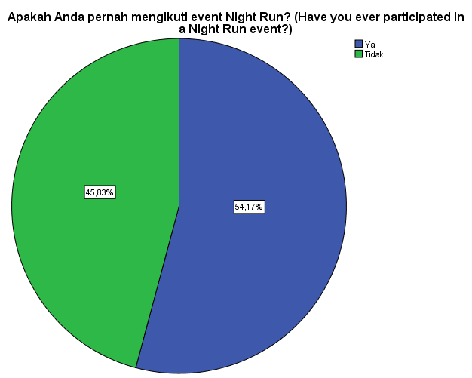
Pernah atau tidaknya
Keikutsertaan Responden dalam Event Night Run
Hasil riset dari 587 jumlah total responden :
54,17% Pernah Mengikuti Event Night Run
45,83% Belum Pernah Mengikuti Event Night Run

Slide 4
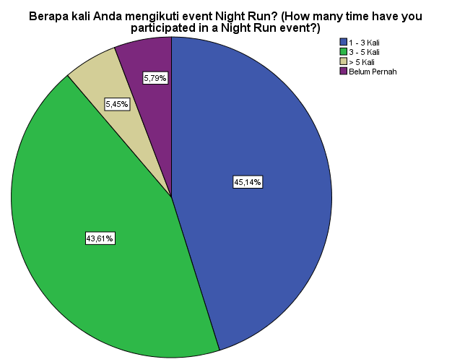
Jumlah Partisipasi
Jumlah Keikutsertaan Responden dalam Event Night Run
Hasil riset dari 587 jumlah total responden :
45,14% 1-3 kali mengikuti event Night Run
43,61% 3-5 kali mengikuti event Night Run
5,45% lebih dari 5 kali mengikuti event Night Run
5,79% tidak pernah mengikuti event Night Run

Slide 5
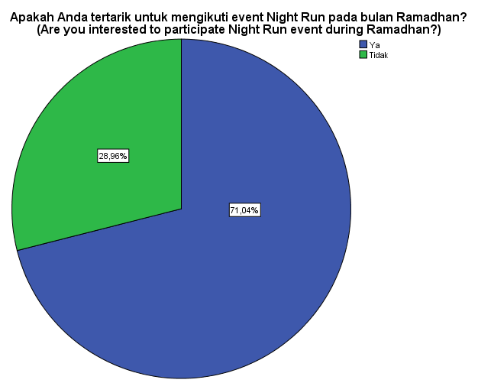
Ketertarikan
Jumlah Keikutsertaan Responden dalam Event Night Run
Hasil riset dari 587 jumlah total responden :
71,04% responden tertarik untuk mengikuti event Night Run pada bulan Ramadhan
28,96% responden belum tertarik untuk mengikuti event Night Run pada bulan Ramadhan

Slide 6
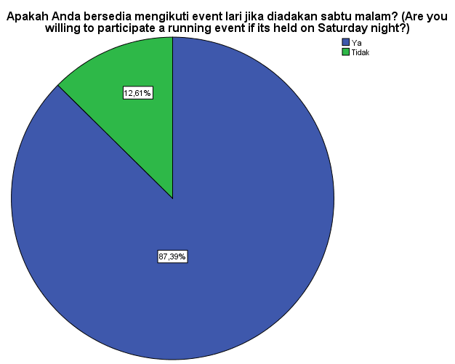
Kebersediaan Sabtu Malam
Kesediaan Responden dalam mengikuti Event Night Run pada Sabtu malam
Hasil riset dari 587 jumlah total responden :
87,39% responden tertarik untuk mengikuti event lari pada Sabtu malam
28,96% responden menyatakan belum tertarik untuk mengikuti event lari pada Sabtu malam

Slide 7
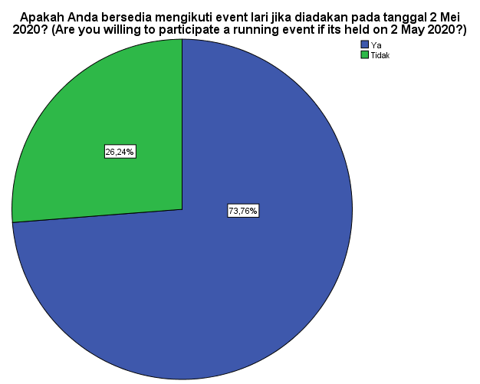
Kebersediaan tgl 2 Mei 2020
Kesediaan Responden dalam mengikuti Event Night Run pada tanggal 2 Mei 2020
Hasil riset dari 587 jumlah total responden :
73,76% bersedia untuk mengikuti event lari pada tanggal 2 mei
26,24% tidak bersedia untuk mengikuti event lari pada tanggal 2 mei

Slide 8
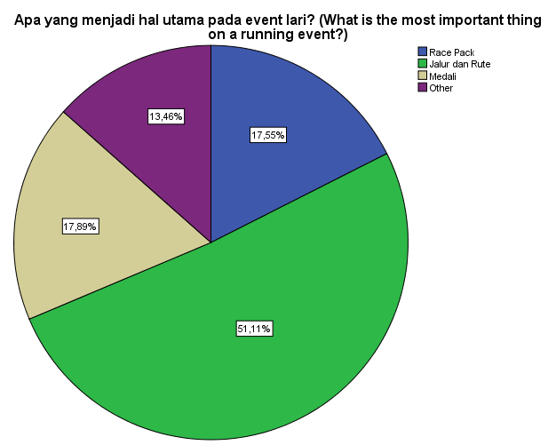
Hal utama event lari
Hal Utama pada Event Lari
Hasil riset dari 587 jumlah total responden :
51,11% menyatakan jalur dan rute
17,89% menyatakan medali
17,55% menyatakan race pack
13,46% menyatakan hal lain:
Kesehatan, pengalaman, dll

Slide 9
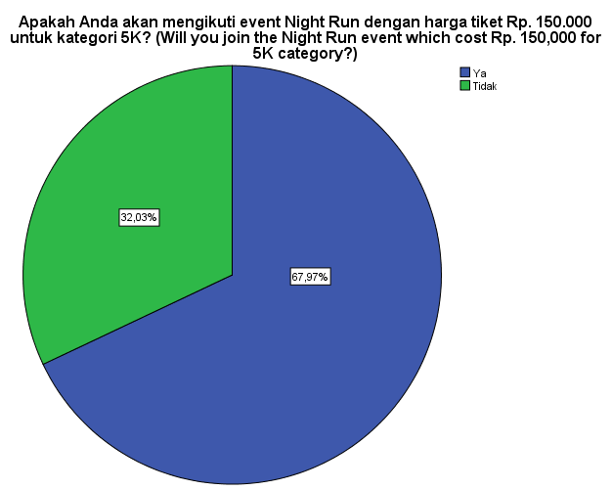
Kebersediaan Harga Tiket 5k
Respon terhadap Harga Pendaftaran
Hasil riset dari 587 jumlah total responden :
67,97% responden akan mengikuti event Night Run dengan harga Rp. 150rb (5K)
32,03% responden tidak akan mengikuti event Night Run dengan harga tiket Rp. 150rb (5K)

Slide 10
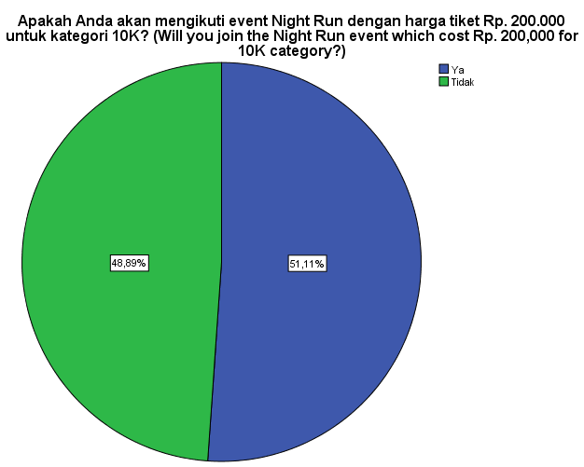
Kebersediaan Harga Tiket 10K
Respon terhadap Harga Pendaftaran
Hasil riset dari 587 jumlah total responden :
51,11% responden akan mengikuti event Night Run dengan harga Rp. 200rb (5K)
48,89% responden tidak akan mengikuti event Night Run dengan harga tiket Rp. 200rb (5K)

Slide 11
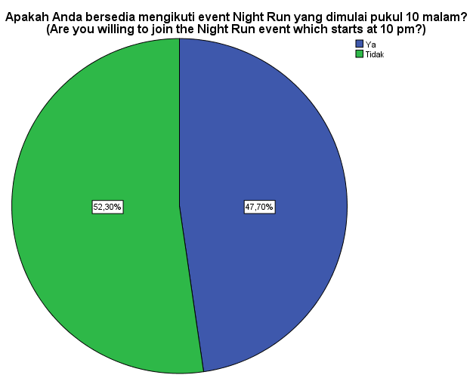
Kebersediaan Jam mulai
Respon terhadap Waktu Acara
Hasil riset dari 587 jumlah total responden :
52,30% responden tidak bersedia untuk mengikuti event lari jika dimulai pukul 10 malam
47,70% responden bersedia untuk mengikuti event lari jika dimulai pukul 10 malam

Slide 12
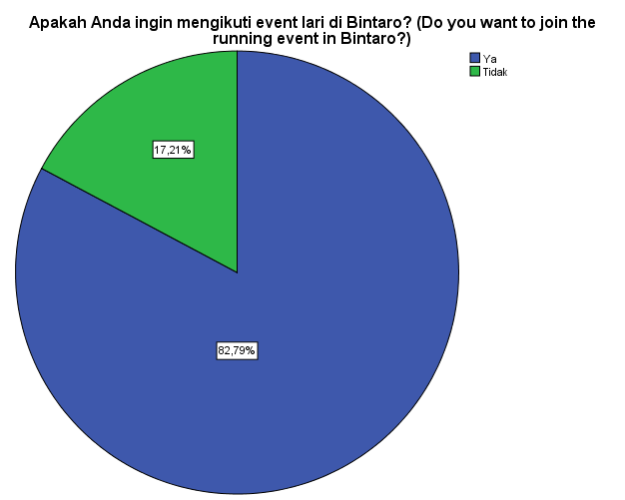
Keinginan untuk ikut event lari bintaro
Respon terhadap Lokasi Acara
Hasil riset dari 587 jumlah total responden :
82,79% responden bersedia untuk mengikuti event lari di Bintaro
17,21% responden tidak bersedia untuk mengikuti event lari jika di Bintaro

Slide 13
Asal Komunitas
Sekretaris
Komunitas: Individu, Tangerang Runners
Bendahara
Komunitas: Individu, Adidas Runners
Creative
Komunitas: Individual, Madhani Runners
Event
Komunitas: Individu (26), Bintaro Trojan Runners (4), BSSB (3), Bekrof HUT Run (3)
Marcomm
Komunitas: Amatir Runs (2), Jakb Runners (2), Just Brave runners (3), TNGRUNNERS (23), Brosis runner (4), Chibi Runners (4), Adidas runners Jakarta (2), Bintaro (5), Sparko Jakarta (5)
Operations
Komunitas: Bintaro Trojan Runners, Adidas Runners, Run For Indonesia, Tangerang Crazy Runners, GBK Night Run, Ciledug Berlari, 1000 Guru
Sosmed
Komunitas: GBK Night Run (4), Tangerang Runners (2), Tangerang Selatan (3), Derby (2)
Busdev
Komunitas: Run For Indonesia (3), GBK Night Run (3), Java Runners (2)
Asal Komunitas :
Community :

Slide 14
Saran dari pelari
Sekretaris
Saran: Event lari sebaiknya jangan diadakan pada bulan ramadhan, jika bulan ramadhan jangan dilakukan terlalu malam dan lebih diperhatikan keamanan rute serta kenyamanan
Bendahara
Saran: Acara di mulai tepat waktu serta diperhatikan dari sisi rute, keamanan, fasilitas dan jangan diadakan di bulan ramadhan
Creative
Saran: jangan diadakan pada saat bulan ramdhan, serta jangan terlalu malam jika kegiatan berlansgung karna harus sahur ketika paginya. Lebih cek kesehatan pelari sebelum lagi lari agar menghindari hal yang tidak di inginkan. Keamanan serta adanya pengawalan agar pelari terasa nyaman
Event
Saran: kegiatan jangan dilakukan pada saat bulan ramdhan, jangan terlalu malam, race pack sesuai kebutuhan, keamanan terjamin, harga jangan terlalu mahal, perbanyak water station
Marcomm
Saran: kordinasi dengan pihak keamanan dan masyarakat, perbanyak penerangan jalan terdapat juga lampu atau scotlight untuk peserta, waterstation di perbanyak dan di buat nyaman, start dimulai jangan terlalu malam
Operations
Saran: Kalau bisa jangan dibulan ramadhan, Jangan terlalu malam karena cuaca tidak mendukung, Jalur di persiapkan sebaik mungkin
Sosmed
Saran: kordinasi dengan pihak keamanan dan masyarakat, perbanyak penerangan jalan terdapat juga lampu atau scotlight untuk peserta, waterstation di perbanyak dan di buat nyaman, start dimulai jangan terlalu malam
Busdev
Saran: harga terjangkau untuk semua kalangan, glow in the dark jersey, acara jangan terlalu malam, keamanan rute di pastikan, penerangan jalan, dan perbanyak water station
Saranuntuk event Night Run!
Suggestions for Night Run event!

